Slide 1
L‘instruction if .... else ...
Condition=Expression logique
simple ou combinée.
Exemples: (A<B), (M>10.0), (Delta <=0),
((Age > 18) && (Moy>= 14.0))
if (Condition)
{
…
…
}
else
{
…
…
}
Bloc «if»
Traitement à effectuer si la condition est vraie (toute valeur ≠ 0). À la fin du traitement, il y a un saut après la partie else.
Traitement à effectuer si la condition est fausse (valeur = 0).
Bloc «else» Optionnel

Slide 2
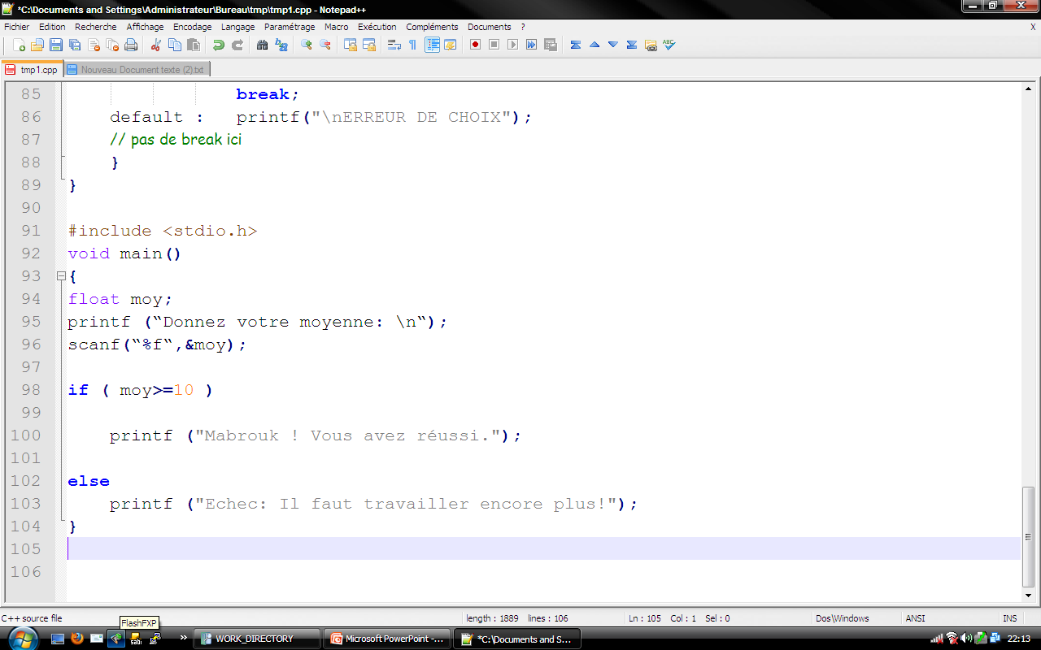
Exemple 1

Slide 3
Exemple 2
Écrire un programme qui permet d’afficher le maximum entre deux entiers donnés.

Slide 4
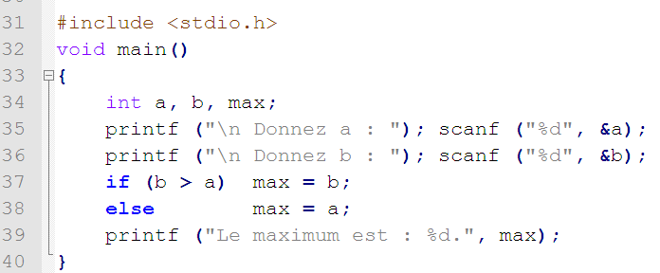
Exemple 2 (solution)
Première méthode :
Bloc «if»
Bloc «else»

Slide 5
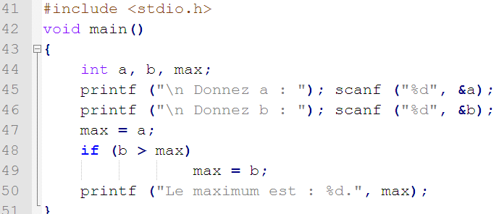
Exemple 2 (solution)
Deuxième méthode :
if sans else

Slide 6
L’instruction if …else
La condition doit être entre parenthèses
Il est possible de définir plusieurs conditions à remplir avec les opérateurs ET et OU (&& et ||)
Par exemple l'instruction suivante teste si les deux conditions sont vraies :
if ((condition1)&&(condition2))
L'instruction suivante exécutera les instructions si l'une ou l'autre des deux conditions est vraie :
if ((condition1)||(condition2))

Slide 7
L’instruction if …else
Exercices 1 et 2 de la série d'exercices

Slide 8
Des « If imbriqués »
if (condition1)
liste d’instructions 1
else
if ( condition2)
liste d’instructions 2
else
if (condition3)
liste d’instructions 3
else
if (condition N)
liste d’instructions N
else
liste d’instructions N+1

Slide 9
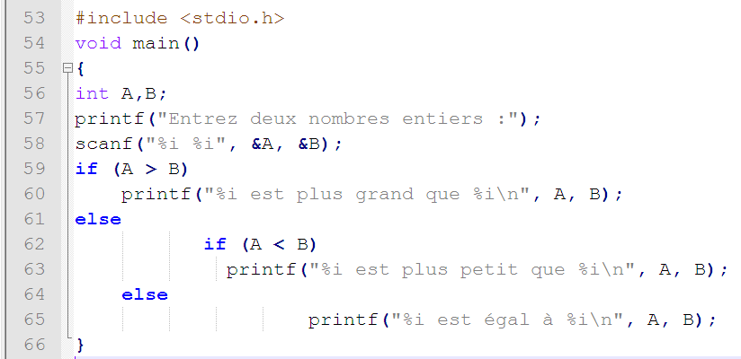
Exemple 3

